Slide 1
Ampumakokeen verkkomaksaminen
Ennen maksutoimintojen käyttöä
Ampumakokeen vastaanottaja:
- Tarkista, että Oma riista -mobiilisovellus on päivitetty ennen tilaisuuden alkua
Googlen play kauppa (Android), Applen Appstore (iOS)
Asiakas:
- Tarkista, että Oma riista –mobiilisovellus on päivitetty
- Tarkista, että pankin maksusovellus tai mobiilimaksusovellus on päivitetty

Slide 2
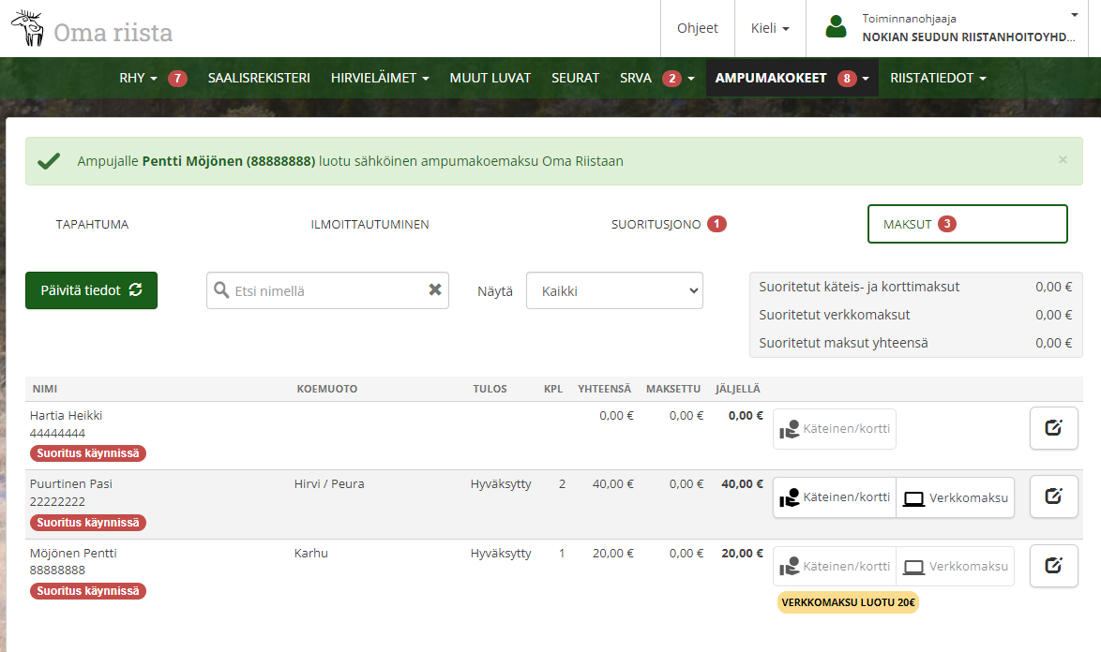
Ampumakokeen verkkomaksaminen
Luo asiakkaan verkkomaksu painamalla verkkomaksu-painiketta
Käteismaksu tai pankkikortin lukulaitteella suoritettu maksu kuitataan maksetuksi Käteinen/kortti painikkeella

Slide 3
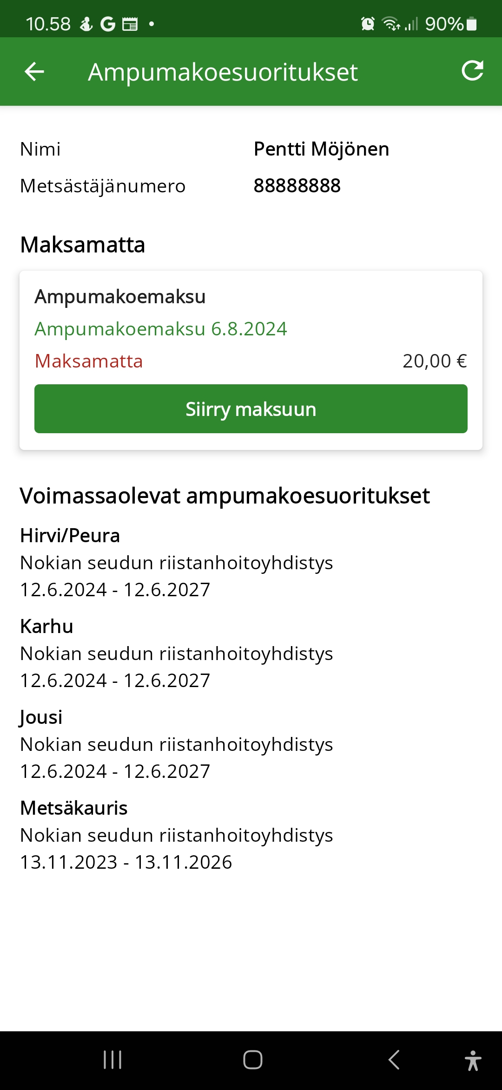
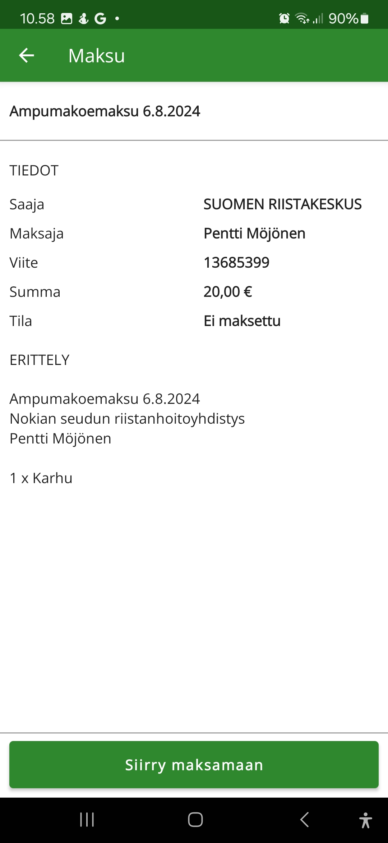
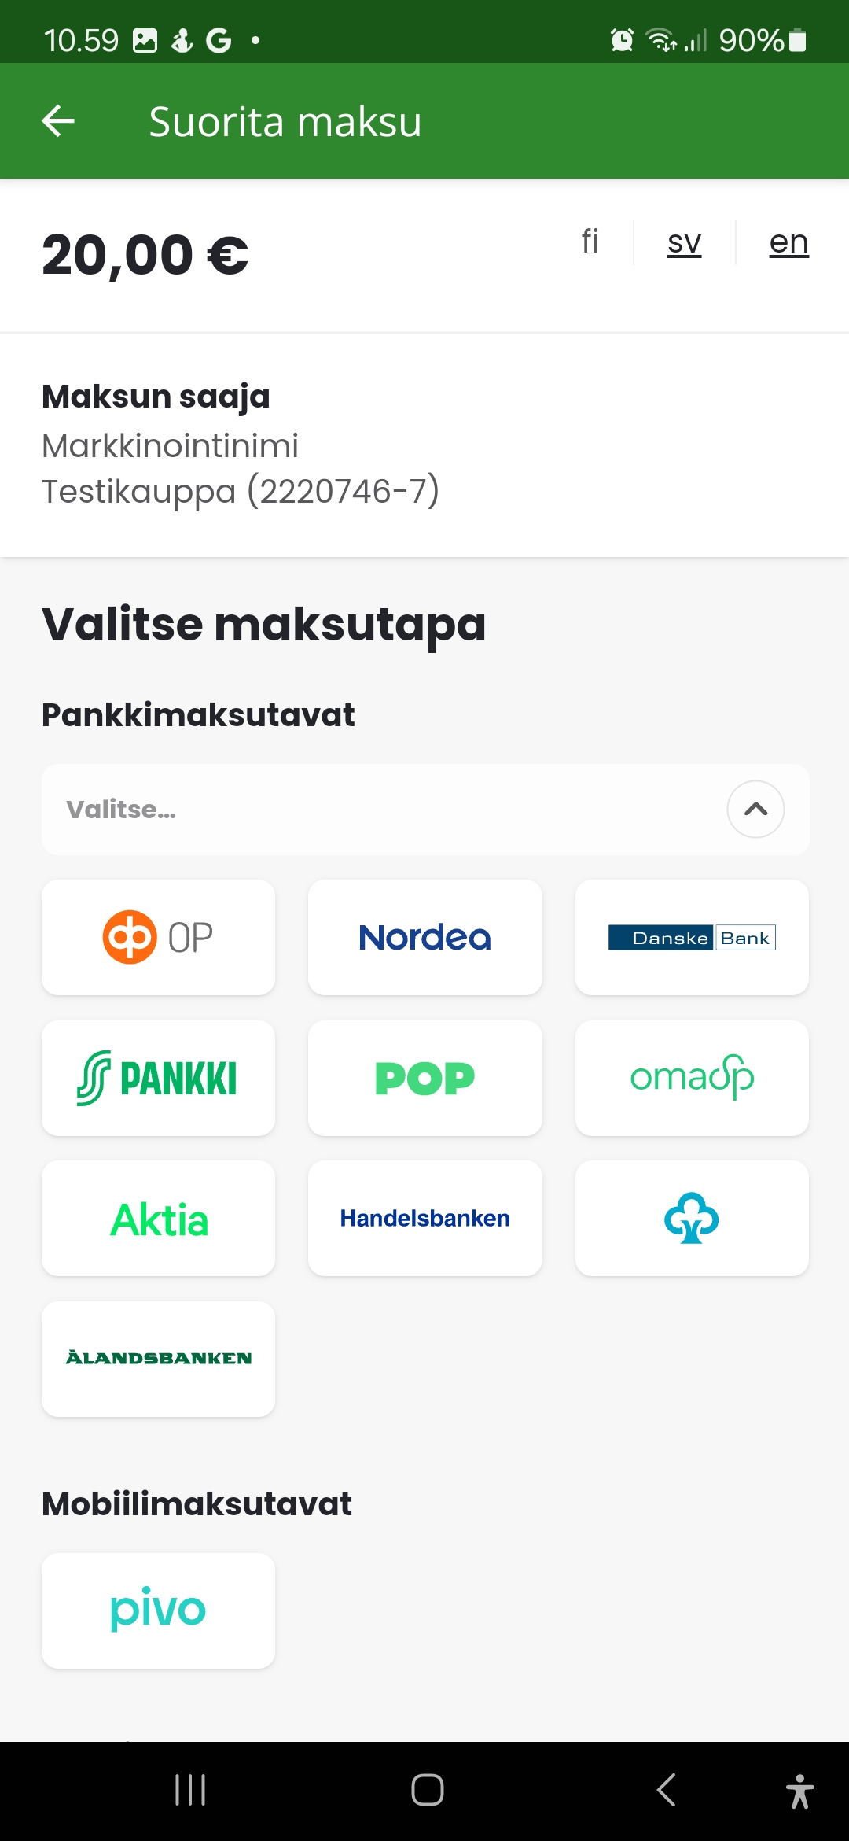
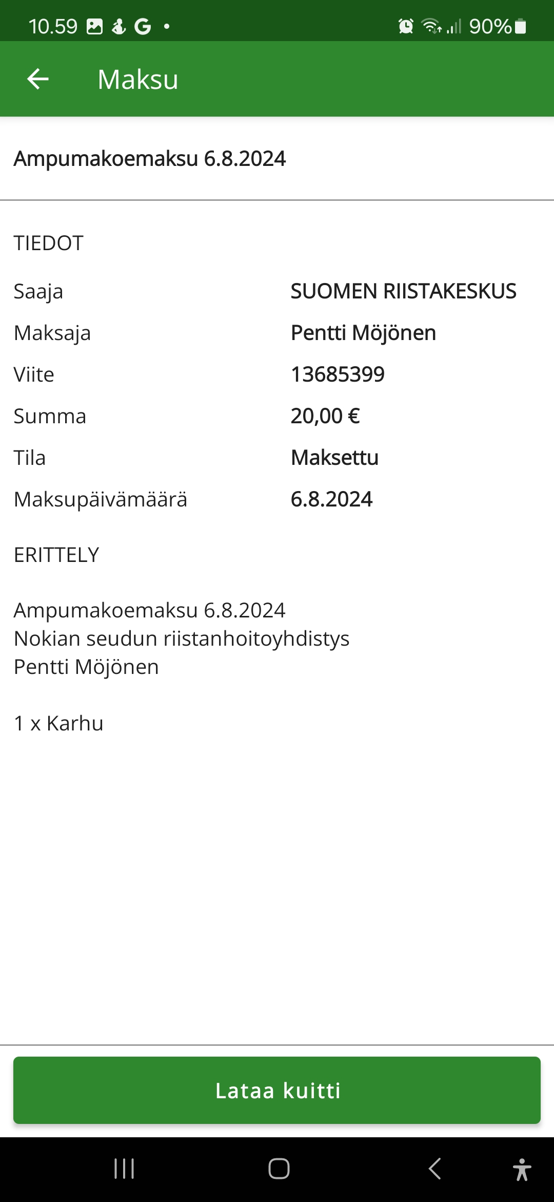
Asiakkaan näkymä: omat tiedot -> ampumakoesuoritukset
Asiakas maksaa ampumakoesuorituksen oma riista maastosovelluksessa

Slide 4
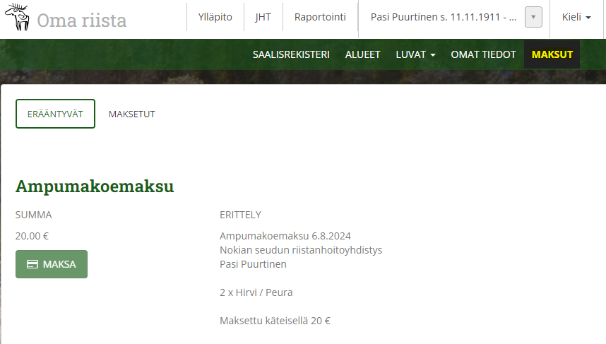
Ampumakokeen verkkomaksaminen
Asiakas voi maksaa myös oma riista verkkopalvelussa

Slide 5
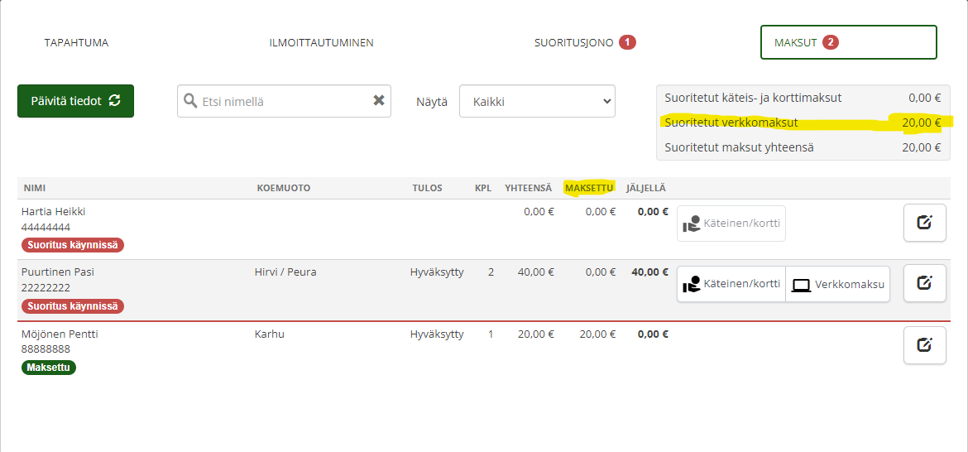
Ampumakokeen verkkomaksaminen
Kun asiakas on maksanut, tieto siirtyy ampumakokeen vastaanottajan näkymään

Slide 6
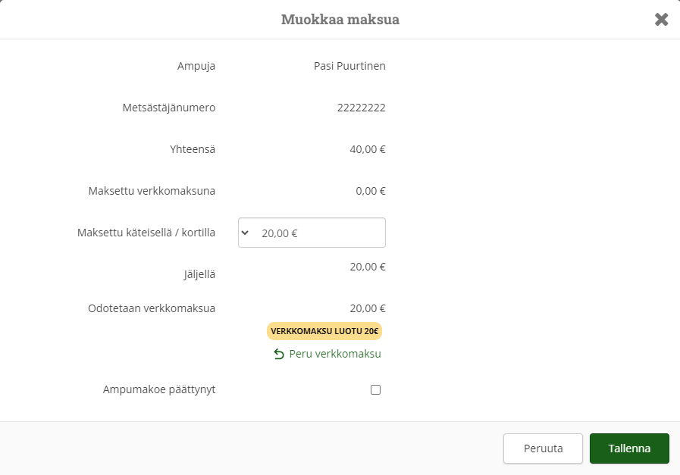
Maksun muokkausnäkymä
Voit muuttaa verkkomaksun suuruutta 20 euron summina, jos asiakas maksaa osan käteisenä
Voit perua verkkomaksun muokkaa painikkeen ruudulta

Slide 7
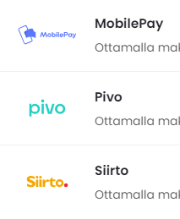
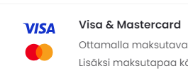
Ampumakokeen verkkomaksaminen
Mobiilimaksutavat
Luottokorttimaksutavat verkossa

Slide 8
Ampumakokeen verkkomaksaminen
Riistakeskus tilittää verkkomaksut riistanhoitoyhdistykselle täysimääräisenä, 14 vuorokauden kuluessa tapahtuman sulkemisesta
Käteismaksut tilitetään edelleen rhy:n aiempien omien käytäntöjen mukaisesti
Toiminnallisuus ei tue pankkikorttien lukulaitteita. Rhy vastaa pankkikorttien lukulaitteiden hankinnasta ja käytöstä itsenäisesti. Riistakeskus ei edellytä pankkikorttien lukulaitteiden käyttämistä.
Mikäli rhy:llä on käytössä pankkikorttien lukulaitteita, maksusuoritukset rinnastetaan käteismaksuksi ”Käteinen/kortti” –painikkeella.
Verkkomaksamiseen liittyvissä ongelmatapauksissa voi ottaa yhteyttä oma@riista.fi tai maksujen osalta maksut@riista.fi osoitteisiin

